Slide 1
PHÒNG GIÁO DỤC VÀ ĐÀO TẠO QUẬN GÒ VẤP
÷÷÷÷÷÷÷÷÷÷÷÷÷÷÷÷
BÀI GIẢNG CÔNG NGHỆ LỚP 6
CHỦ ĐỀ 2: BẢO QUẢN VÀ CHẾ BIẾN THỰC PHẨM
(Tiết 3)

Slide 2
Chủ đề 2: BẢO QUẢN VÀ CHẾ BIẾN THỰC PHẨM (Tiết 3)
2. CHẾ BIẾN THỰC PHẨM
2.2. Phương pháp chế biến thực phẩm không sử dụng nhiệt.
2.3. Phương pháp chế biến thực phẩm có sử dụng nhiệt.
3. THỰC HÀNH CHẾ BIẾN MÓN ĂN KHÔNG SỬ DỤNG NHIỆT

Slide 3

2. CHẾ BIẾN THỰC PHẨM
2.2. Phương pháp chế biến thực phẩm không sử dụng nhiệt.
a. Trộn hỗn hợp thực phẩm
* Khái niệm:
Trộn hỗn hợp là phương pháp trộn các nguyên liệu thực phẩm với hỗn hợp nước trộn, tạo nên món ăn có hương vị đặc trưng. Các loại hỗn hợp nước trộn thường được sử dụng là dầu giấm, nước mắm chua ngọt hoặc các loại sốt.

Slide 4
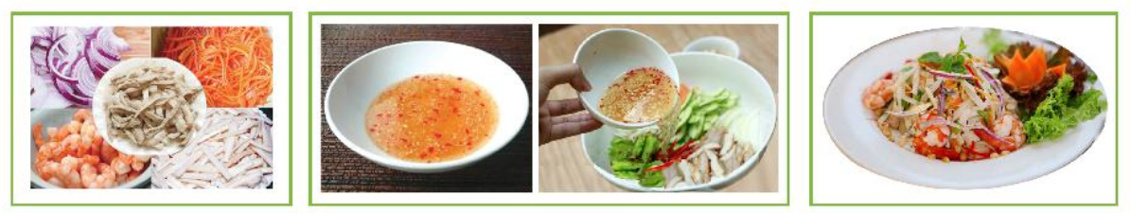
2.2. Phương pháp chế biến thực phẩm không sử dụng nhiệt.
a. Trộn hỗn hợp thực phẩm
* Quy trình chung
Sơ chế nguyên liệu: làm sạch các loại nguyên liệu và cắt, thái phù hợp. Đối với nguyên liệu động vật thì phải làm chín trước khi cắt thái.
Chế biến món ăn: pha hỗn hợp nước trộn, sau đó trộn đều nguyên liệu với hỗn hợp nước trộn
Trình bày món ăn: sắp xếp món ăn lên đĩa, trang trí đẹp mắt.

Slide 5
2. CHẾ BIẾN THỰC PHẨM
2.2. Phương pháp chế biến thực phẩm không sử dụng nhiệt.
b. Ngâm chua thực phẩm
Ngôi nhà được trang bị hệ thống điều khiển tự động hay bán tự động cho các thiết bị trong gia đình Điều đó giúp cuộc sống trở nên tiện nghi hơn đảm bảo an ninh an toàn và tiết kiệm năng lượng.
* Khái niệm:
Ngâm chua là phương pháp ngâm thực phẩm vào hỗn hợp nước ngâm một thời gian để thực phẩm lên men vi sinh vật hoặc thấm hỗn hợp nước ngâm, món ăn có vị chua.

Slide 6
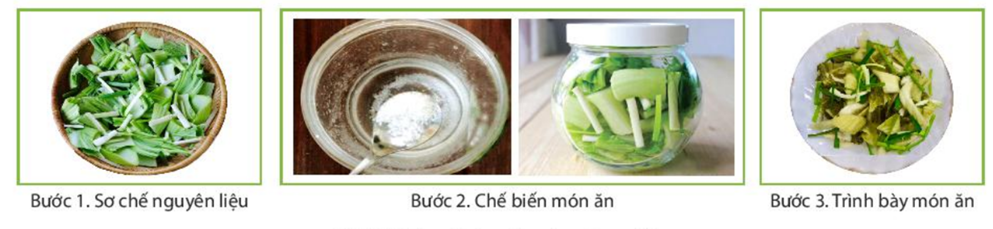
2.2. Phương pháp chế biến thực phẩm không sử dụng nhiệt.
b. Ngâm chua thực phẩm
* Quy trình chung:
Sơ chế nguyên liệu: làm sạch các loại nguyên liệu và cắt, thái phù hợp.
Chế biến món ăn: pha hỗn hợp nước ngâm, sau đó ngâm các nguyên liệu trong hỗn hợp nước ngâm.
Trình bày món ăn: sắp xếp món ăn lên đĩa, trang trí đẹp mắt.

Slide 7
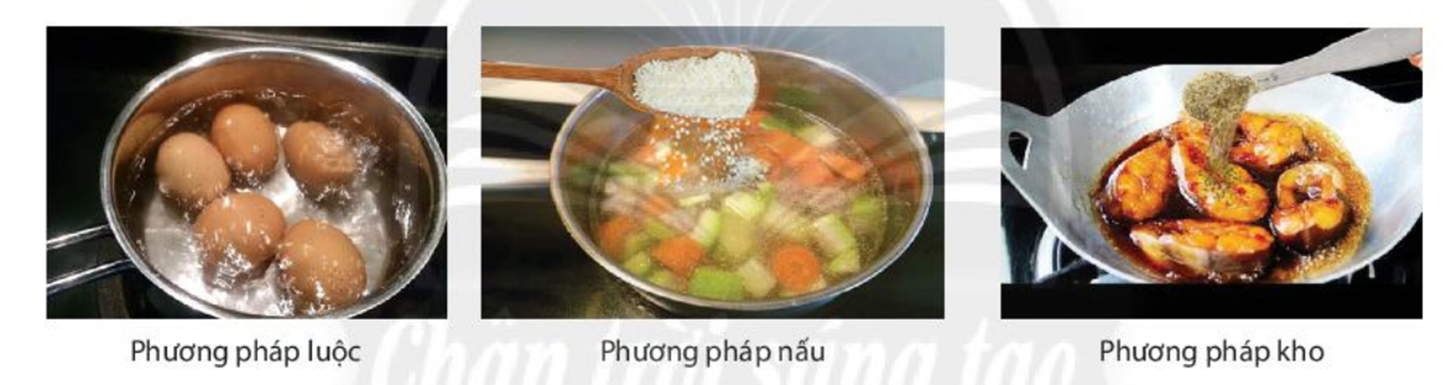
2. CHẾ BIẾN THỰC PHẨM
2.3. Phương pháp chế biến thực phẩm có sử dụng nhiệt.
b. Phương pháp làm chín thực phẩm trong nước.
Luộc là làm chín mềm thực phẩm trong môi trường nhiều nước với thời gian thích hợp.
Nấu là làm chín thực phẩm trong môi trường nhiều nước, có nêm gia vị vừa ăn.
Kho là làm chín mềm thực phẩm trong lượng nước vừa phải với vị mặn đậm đà.

Slide 8
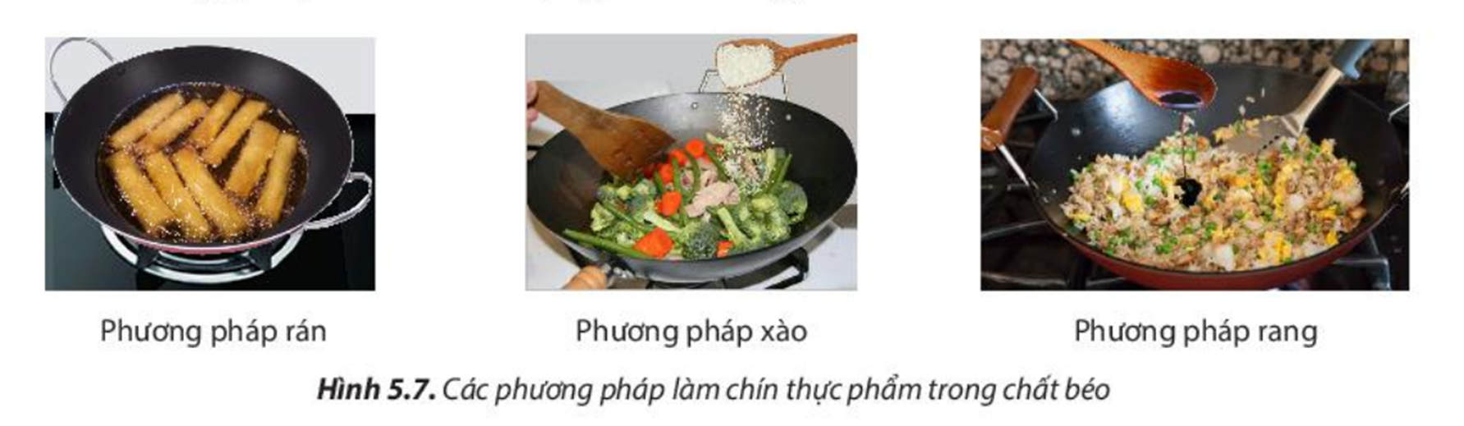
2. CHẾ BIẾN THỰC PHẨM
2.3. Phương pháp chế biến thực phẩm có sử dụng nhiệt.
b. Phương pháp làm chín thực phẩm trong chất béo.
Phương pháp rang
Rán (chiên) là làm chín thực phẩm với lượng chất béo khá nhiều, đun với lửa vừa. Thực phẩm sau khi tẩm, ướp gia vị được rán chín vàng đều 2 mặt.
Xào là làm chín thực phẩm với lượng chất béo vừa phải, đun với lửa to trong thời gian ngắn. Trong khi xào, người ta nêm nếm gia vị cho vừa ăn.
Rang là làm chín thực phẩm với lượng chất béo rất ít, đun với lửa vừa. Trong khi rang, người ta nêm nếm gia vị cho vừa ăn.

Slide 9
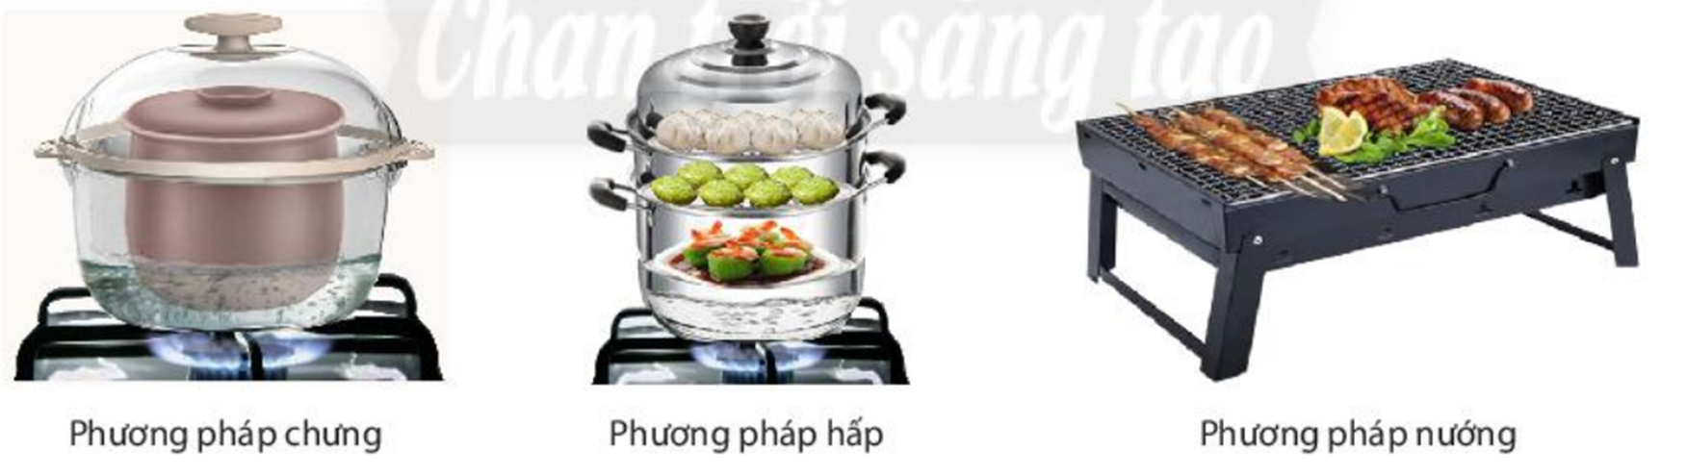
2. CHẾ BIẾN THỰC PHẨM
2.3. Phương pháp chế biến thực phẩm có sử dụng nhiệt.
c. Phương pháp làm chín thực phẩm bằng hơi nước và bằng nguồn nhiệt trực tiếp.
Hấp (đồ) và chưng là các PP làm chín thực phẩm bằng sức nóng của hơi nước. Nước được đun sôi với lửa to để hơi nước bốc lên nhiều, làm chín thực phẩm.
Nướng là PP làm chín thực phẩm bằng sức nóng trực tiếp của nguồn nhiệt. Thực phẩm sau khi tẩm, ướp gia vị được nướng chín đều hai mặt.

Slide 10
2. CHẾ BIẾN THỰC PHẨM
2.3. Phương pháp chế biến thực phẩm có sử dụng nhiệt
Phương pháp chế biến thực phẩm có sử dụng nhiệt là làm chín thực phẩm ở nhiệt độ và thời gian thích hợp để món ăn trở nên dễ tiêu hóa và thơm ngon hơn.
a. Phương pháp làm chín thực phẩm trong nước: luộc, nấu, kho.
b. Phương pháp làm chín thực phẩm trong chất béo: rán, xào, rang.
c. Phương pháp làm chín thực phẩm bằng hơi nước và bằng nguồn nhiệt trực tiếp: hấp, chưng, nướng.

Slide 11
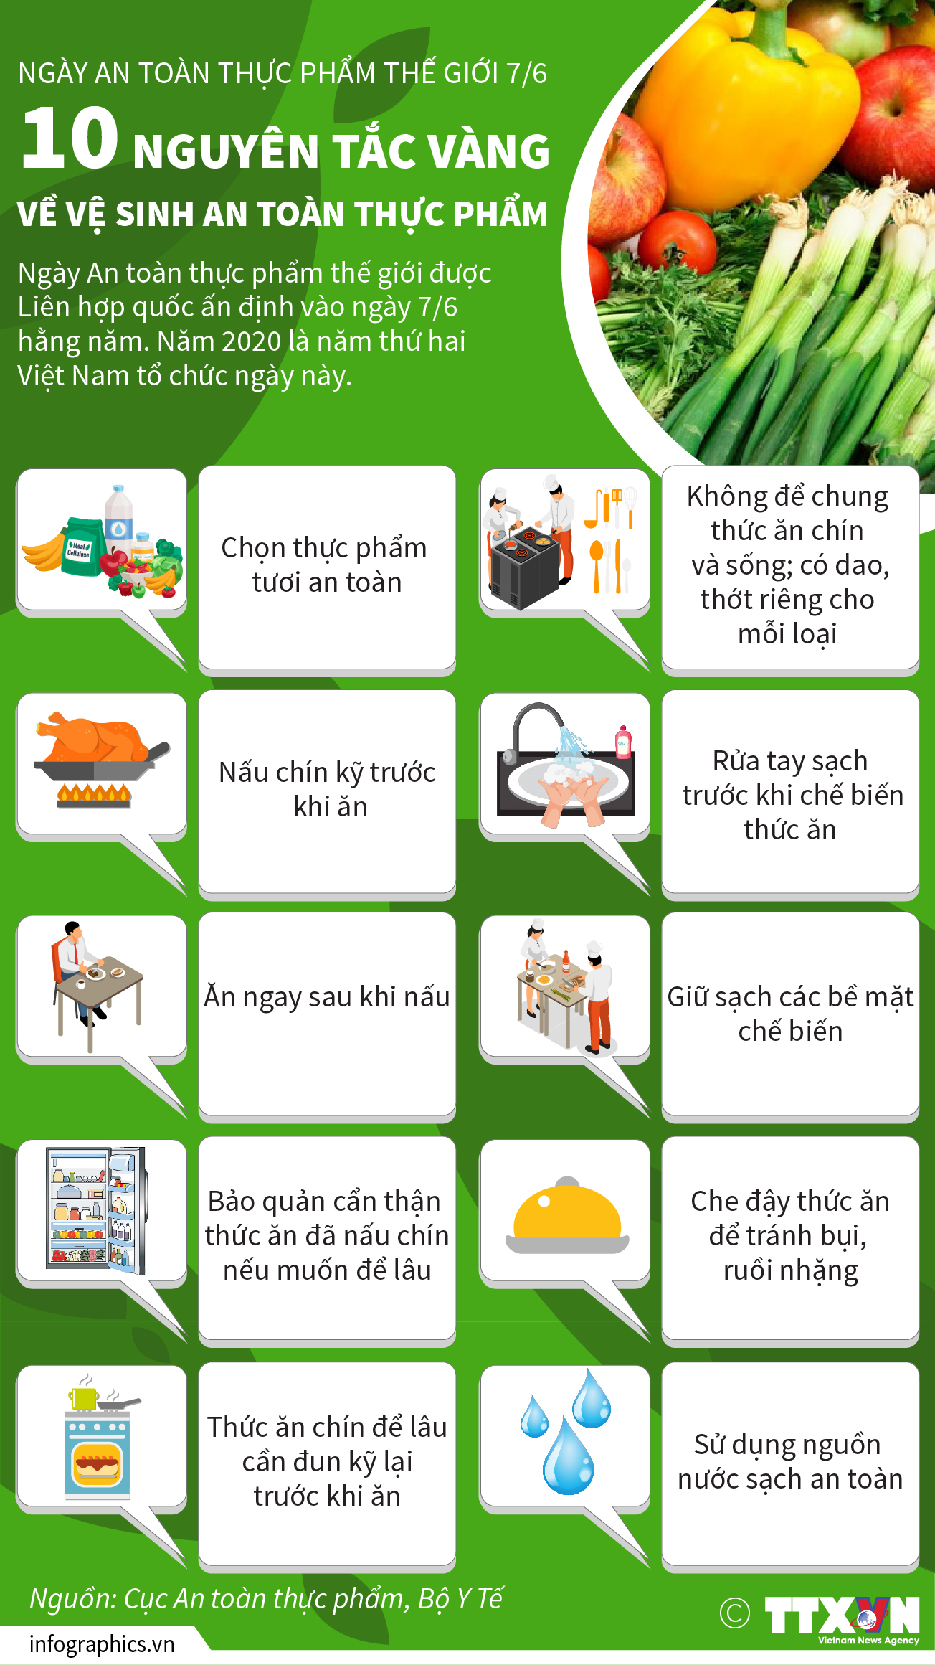
Trong quá trình chế biến thực phẩm phải đảm bảo an toàn, vệ sinh.

Slide 12
3. THỰC HÀNH CHẾ BIẾN MÓN ĂN KHÔNG SỬ DỤNG NHIỆT 3.1. Quy trình chung
Sơ chế các loại nguyên liệu
Chế biến món ăn: Pha hỗn hợp nước trộn và trộn nguyên liệu với nước trộn
Trình bày món ăn.
3.2. Yêu cầu kĩ thuật
Món ăn ráo nước, có độ giòn và không bị nát.
Có mùi thơm đặc trưng của nguyên liệu.
Có màu sắc đặc trưng của từng loại nguyên liệu
Vị vừa ăn.
3.3. Các bước chế biến ví dụ: món nộm dưa leo
xem bảng 5.1sgk/trg 38

Slide 13

3. THỰC HÀNH CHẾ BIẾN MÓN ĂN KHÔNG SỬ DỤNG NHIỆT (Nộm dưa chuột, cà rốt)
HỌC SINH THỰC HÀNH TẠI NHÀ (CÓ GIÚP ĐỠ TỪ PHỤ HUYNH)
THỨ TỰ | CÁC BƯỚC THỰC HIỆN
1 | Nhặt, rửa nguyên liệu ( Cà rốt gọt vỏ, rửa sạch; dưa chuột rửa sạch)
2 | Cắt, thái từng loại nguyên liệu (Kích thước đều nhau)
3 | Xử lý mùi hăng của nguyên liệu (Ngâm nước muối 30 phút, sau đó xả lại với nước nhiều lần)
4 | Pha hỗn hợp nước trộn nộm (Đảm bảo tỉ lệ phù hợp)
5 | Trộn các nguyên liệu với nước trộn
6 | Dọn món ăn ra dĩa
7 | Dọn kèm nước chấm

Slide 14
TÓM TẮT BÀI HỌC
BẢO QUẢN THỰC PHẨM
VAI TRÒ, Ý NGHĨA
PP BẢO QUẢN THỰC PHẨM
BẢO QUẢN & CHẾ BIẾN
THỰC PHẨM
CHẾ BIẾN THỰC PHẨM
VAI TRÒ, Ý NGHĨA
PP CHẾ BIẾN KHÔNG SỬ DỤNG NHIỆT
PP CHẾ BIẾN CÓ SỬ DỤNG NHIỆT
THỰC HÀNH CHẾ BIẾN MÓN ĂN KHÔNG SỬ DỤNG NHIỆT
TRỘN HỖN HỢP
QUY TRÌNH CHUNG
YÊU CẦU KỸ THUẬT
CÁC BƯỚC CHẾ BIẾN

Slide 15
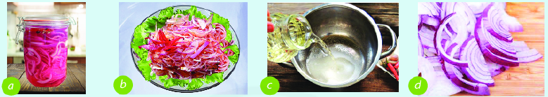
LUYỆN TẬP
Câu 4/SHS/60: Em hãy sắp xếp các hình ảnh dưới đây theo thứ tự của quy trình chế biến món hành ngâm giấm cho phù hợp?
ĐÁP ÁN: d – c – a – b

Slide 16
LUYỆN TẬP
Câu 5/SHS/60: Sắp xếp tên món ăn vào nhóm phương pháp chế biến phù hợp?
Trộn hỗn hợp | X
Ngâm chua thực phẩm | X
PP làm chín thực phẩm trong nước | Canh chua; Súp cua Cá kho tộ; Bánh chưng
PP làm chín thực phẩm trong chất béo | Chả giò
PP làm chín thực phẩm bằng hơi nước | Xôi đậu Bánh bao
PP làm chín thực phẩm bằng nguồn nhiệt trực tiếp | Cà tím nướng mỡ hành
Trộn hỗn hợp
Ngâm chua thực phẩm
PP làm chín thực phẩm trong nước
PP làm chín thực phẩm trong chất béo
PP làm chín thực phẩm bằng hơi nước
PP làm chín thực phẩm bằng nguồn nhiệt trực tiếp
Canh chua
Cá kho tộ
Chả giò
Xôi đậu
Súp cua
Bánh chưng
Cà tím nướng mỡ hành
Bánh bao

Slide 17
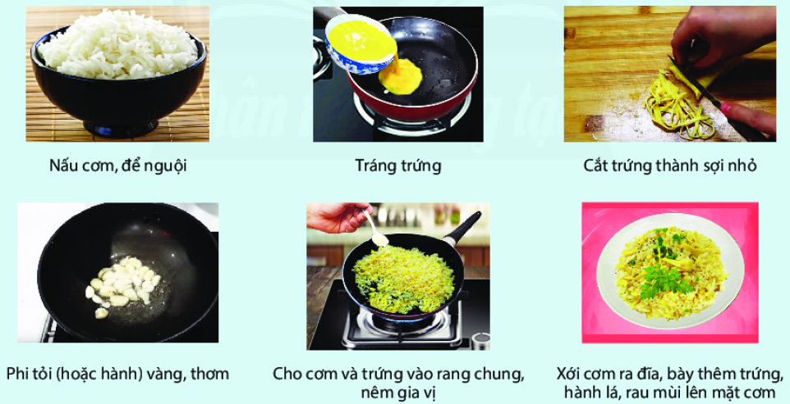
LUYỆN TẬP
Câu 6/SHS/60: Em hãy quan sát hình bên dưới, cho biết tên món ăn và sắp xếp từng bước của quy trình chế biến phù hợp các giai đoạn: sơ chế nguyên liệu, chế biến món ăn, trình bày món ăn?
ĐÁP ÁN: Món cơm rang trứng
- Sơ chế nguyên liệu: nấu cơm, để nguội – tráng trứng – cắt trứng thành sợi nhỏ
- Chế biến món ăn: phi tỏi – cho cơm và trứng vào rang
- Trình bày món ăn: xới cơm ra dĩa – bày thêm trứng, hành lá, rau mùi
1
2
3
4
5
6

Slide 18
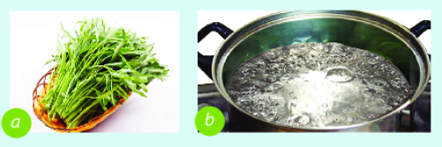
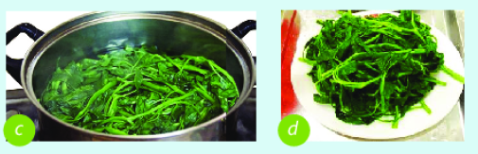
LUYỆN TẬP
Câu 7/SHS/60: Dựa vào hình ảnh bên dưới, em hãy trình bày quy trình thực hiện món
rau muống luộc?
ĐÁP ÁN:
- Sơ chế nguyên liệu: a
- Chế biến món ăn: b, c
- Trình bày món ăn: d

Slide 19
VẬN DỤNG
Câu 1/SHS/62: Kể tên các món ăn mà gia đình em thường dùng và sắp xếp chúng vào từng nhóm phương pháp chế biến phù hợp?
Tỏi ngâm chua
Trộn hỗn hợp
Ngâm chua thực phẩm
PP làm chín thực phẩm trong nước
PP làm chín thực phẩm trong chất béo
PP làm chín thực phẩm bằng hơi nước
PP làm chín thực phẩm bằng nguồn nhiệt trực tiếp
Sườn nướng
Gỏi gà
Thịt kho tàu
Xôi mặn
Chả hấp
Canh măng
Đậu cô ve xào tỏi

Slide 20
VẬN DỤNG
Câu 2/SHS/62: Em hãy quan sát và trình bày cách chế biến một món ăn trong gia đình mà em thích nhất theo nội dung gồm: Nguyên liệu cần dùng - Quy trình chế biến - Hương vị của món ăn
CÁ LÓC KHO TIÊU
NGUYÊN LIỆU | QUY TRÌNH CHẾ BIẾN | HƯƠNG VỊ
Cá lóc | Cho cá đã ướp vào nồi | Vị mặn ngọt, hơi cay nhẹ
Hạt tiêu đen | Chế nước dừa xăm xắp mặt cá | Thơm mùi gia vị
Nước màu | Khi nước sánh, cá có màu sậm nêm nước mắm vừa ăn | Cá không tanh
Đường | Cho hành phi vàng vào
Nước mắm | Tiếp tục kho đến khi nước sệt lại
Nước dừa tươi | Cho hành lá, trang trí ớt tỉa hoa.
Hành lá
Ớt
Tỏi
Hành tím

Slide 21
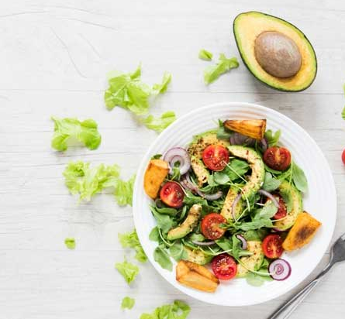
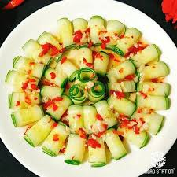
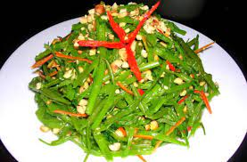
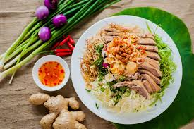
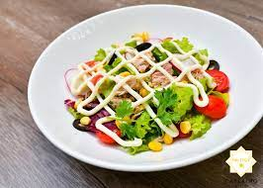
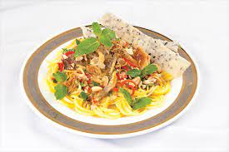
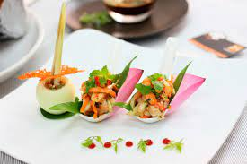
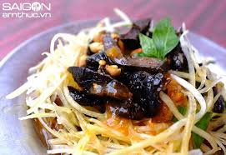
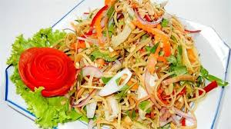
VẬN DỤNG
Câu 3/SHS/60: Hãy kể tên một số món trộn hỗn hợp mà em từng ăn?
Nộm dưa leo
Nộm rau muống
Gỏi vịt
Salad cá ngừ
Gỏi xoài khô cá sặc
Gỏi ngó sen tôm thịt
Gỏi đu đủ khô bò
Nhút Thanh Chương

Slide 22

HƯỚNG DẪN TỰ HỌC
Học bài.
Làm bài 9 → 24/ SBT/ Trang 25 → trang 29
Xem và chuẩn bị dự án 2/trang 43 SGK
Chúc các em học tốt!

